Slide 1
Notes:
Thay slide này theo TV4

Slide 2
BỒI DƯỠNG GIÁO VIÊN SỬ DỤNG SÁCH GIÁO KHOA
BỘ SÁCH CHÂN TRỜI SÁNG TẠO
MÔN TIẾNG VIỆT 4

Slide 3
KHỞI ĐỘNG
Thảo luận nhóm, chia sẻ vào giấy note:
Giấy xanh/ vàng: Những điều đã biết
Giấy hồng/ cam: Những điều muốn biết
(Mỗi vấn đề ghi riêng trên 1 tờ giấy, chỉ ghi từ khoá/ những vấn đề lớn, không ghi câu hỏi nhỏ → chọn hình thức trình bày sáng tạo)
Chia sẻ chung.

Slide 4
NỘI DUNG
QUAN ĐIỂM BIÊN SOẠN
CẤU TRÚC SÁCH,
CẤU TRÚC BÀI HỌC
CHUỖI HOẠT ĐỘNG HỌC
CẤU TRÚC CÁC TUẦN ÔN TẬP, ĐÁNH GIÁ ĐỊNH KÌ
THIẾT KẾ KHBD TIẾNG VIỆT 4

Slide 5
1. QUAN ĐIỂM BIÊN SOẠN
Tập trung hình thành NL giao tiếp tiếng Việt cho HS
Tổ chức các HĐ đọc, viết, nói và nghe có mục đích giao tiếp
QUAN ĐIỂM GIAO TIẾP
Dạy học kĩ năng ngôn ngữ gắn liền ngữ cảnh chân thực
Công nhận, khai thác kinh nghiệm NN, XH của HS
Ưu tiên dạy ý nghĩa ngôn từ hơn hình thức, cấu trúc ngôn ngữ

Slide 6
1. QUAN ĐIỂM BIÊN SOẠN
Tích hợp dạy 4 KN: đọc, viết, nói và nghe
Tích hợp dạy ngôn ngữ và văn chương
QUAN ĐIỂM TÍCH HỢP
Tích hợp dạy các giá trị văn hoá, GD, phát triển nhân cách
Tích hợp phát triển ngôn ngữ và phát triển tư duy
Tích hợp dạy Tiếng Việt với các môn học và HĐGD khác

Slide 7
II. CẤU TRÚC SÁCH, TÊN - CẤU TRÚC CHỦ ĐIỂM
VÀ CẤU TRÚC BÀI HỌC
Thảo luận nhóm, sơ đồ hoá cấu trúc SGK TV4, bộ sách Chân trời sáng tạo, cấu trúc chủ điểm và cấu trúc bài học trên giấy A0 – 15 phút.
Xem Phòng tranh và hoàn chỉnh sản phẩm.
1 nhóm trình bày.
Giải đáp thêm (nếu có).
Notes:
6 tờ A0

Slide 8
II. CẤU TRÚC SÁCH, CẤU TRÚC BÀI HỌC
TẬP MỘT
4 chủ điểm
1 tuần ôn tập, đánh giá giữa HK I
1 tuần ôn tập, đánh giá cuối HK I
TẬP HAI
4 chủ điểm
1 tuần ôn tập, đánh giá giữa HK II
1 tuần ôn tập, đánh giá cuối HK II

Slide 9
BẢN THÂN
GIA ĐÌNH
BẠN BÈ, TRƯỜNG HỌC
THIÊN NHIÊN
QUÊ HƯƠNG, ĐẤT NƯỚC, THẾ GIỚI
TUỔI NHỎ LÀM VIỆC NHỎ
NHỮNG ƯỚC MƠ XANH
MẢNH GHÉP YÊU THƯƠNG
NHỮNG ƯỚC MƠ XANH
VÒNG TAY THÂN ÁI
CUỘC SỐNG MẾN YÊU
THẾ GIỚI QUANH TA
NHỮNG NGƯỜI TÀI TRÍ
VIỆT NAM QUÊ HƯƠNG EM
THẾ GIỚI QUANH TA
VÒNG TAY THÂN ÁI
CHỦ ĐIỂM GẦN GŨI, THÂN THUỘC

Slide 10
 Khởi động
 Khám phá và luyện tập
1. Đọc (VB thông tin) – 1 tiết
2. Nói và nghe – 1 tiết
3. Viết đoạn văn, bài văn – 1 tiết
 Vận dụng
 Khởi động
 Khám phá và luyện tập
1. Đọc (VB miêu tả) – 1 tiết
2. Luyện từ và câu – 1 tiết
3. Viết đoạn văn, bài văn – 1 tiết
 Vận dụng
CẤU TRÚC BÀI HỌC
TÍCH HỢP KĨ NĂNG
ĐỌC, VIẾT, NÓI VÀ NGHE + KIẾN THỨC TIẾNG VIỆT
BÀI 1 & 5 (4 tiết)
BÀI 3 & 7 (4 tiết)
BÀI 2 & 6 (3 tiết)
BÀI 4 & 8 (3 tiết)
 Khởi động
 Khám phá và luyện tập
1. Đọc (VB truyện) – 2 tiết
2. Luyện từ và câu – 1 tiết
3. Viết đoạn văn, bài văn – 1 tiết
 Vận dụng
 Khởi động
 Khám phá và luyện tập
1. Đọc (VB bản thơ + ĐMR) – 2 tiết
2. Luyện từ và câu – 1 tiết
3. Viết đoạn văn, bài văn – 1 tiết
 Vận dụng

Slide 11
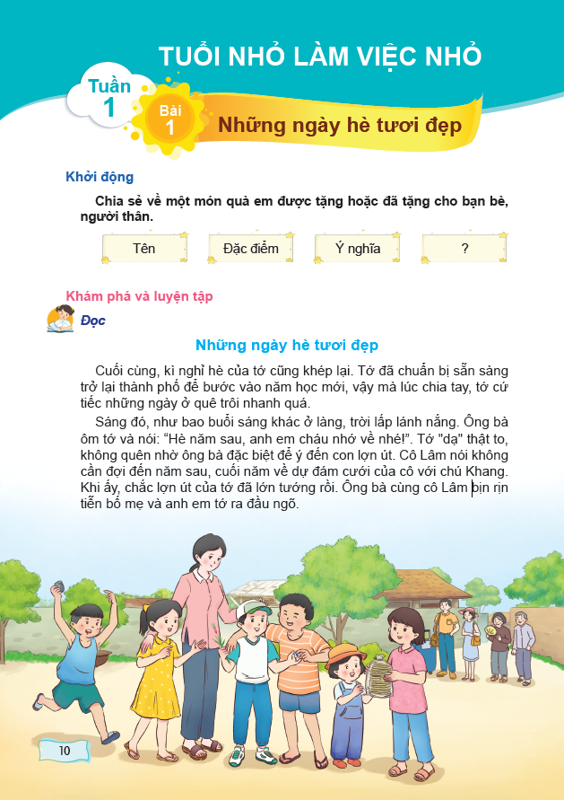
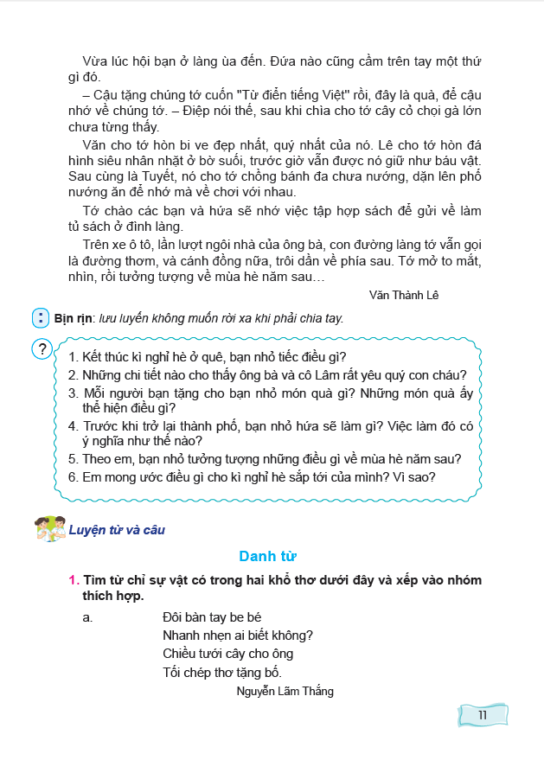

Slide 12
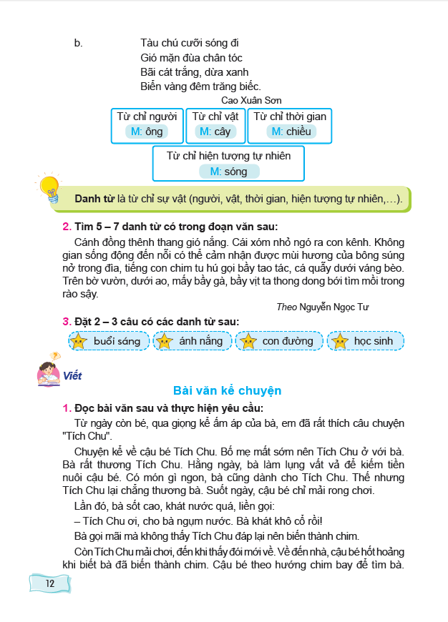
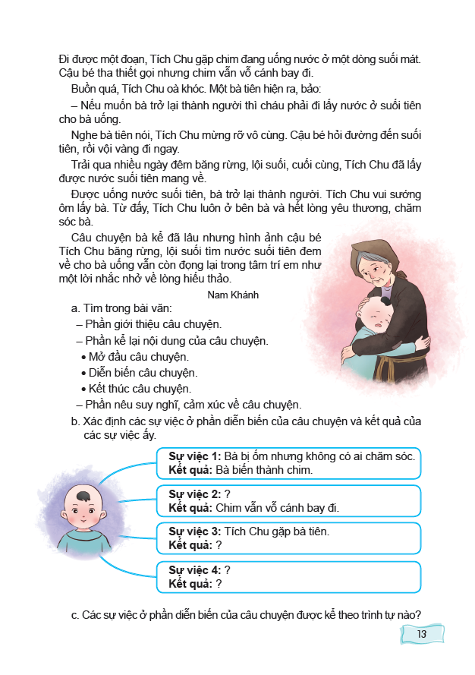

Slide 13
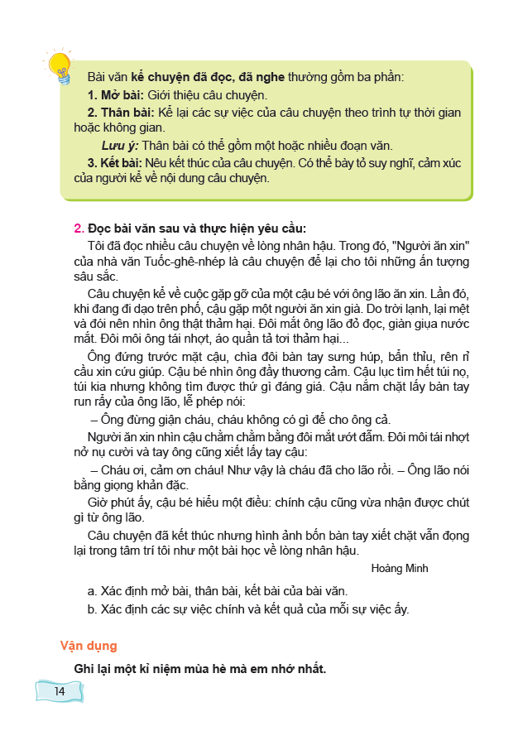

Slide 14
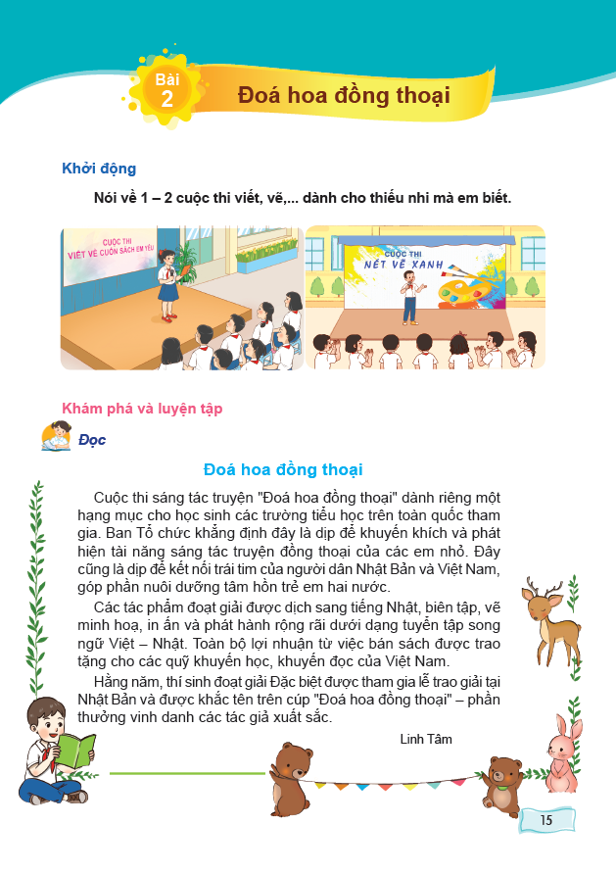
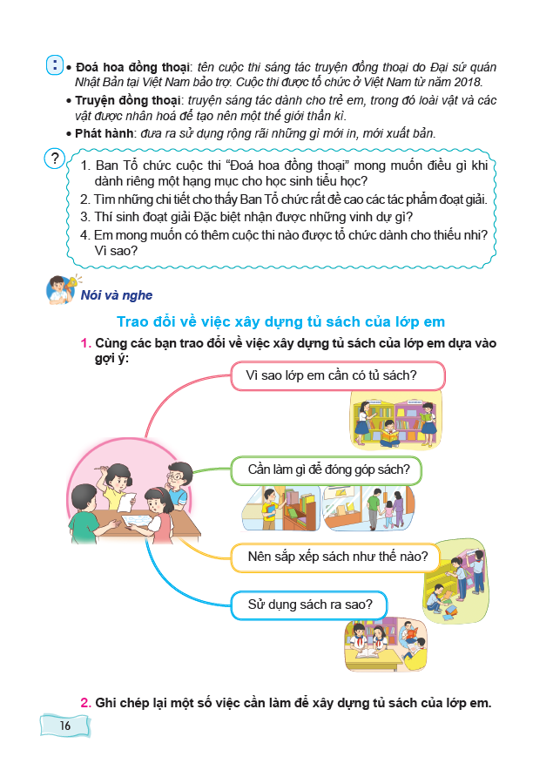

Slide 15
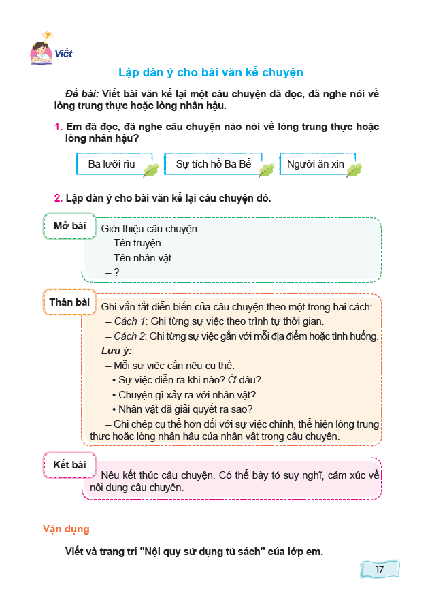

Slide 16
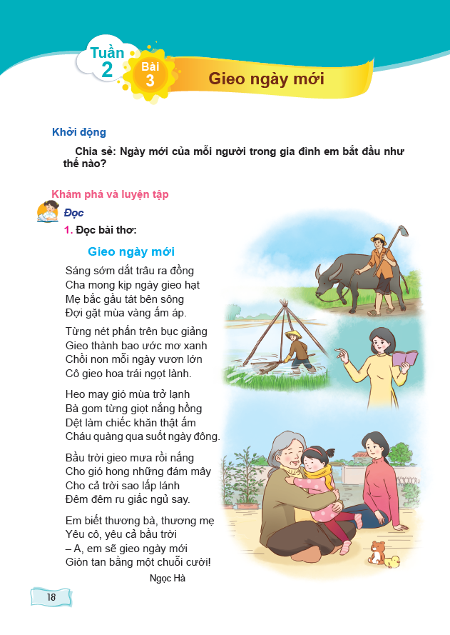
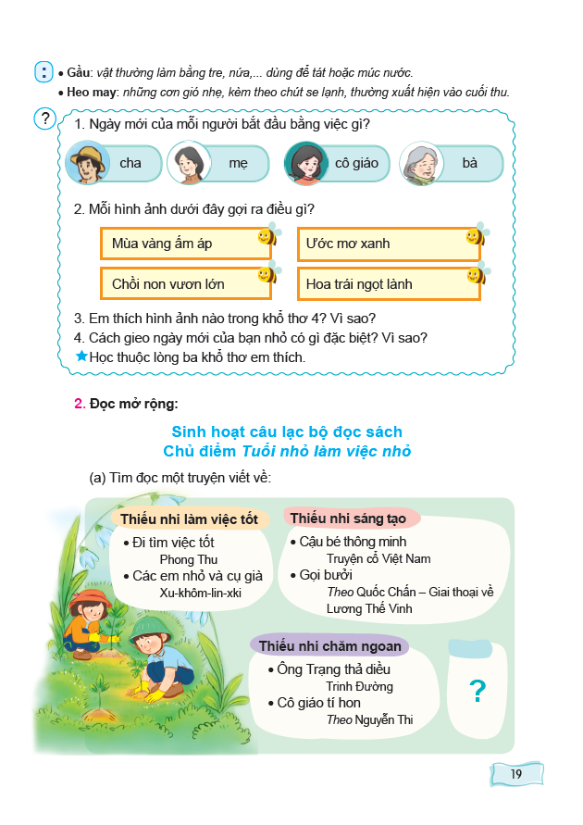

Slide 17
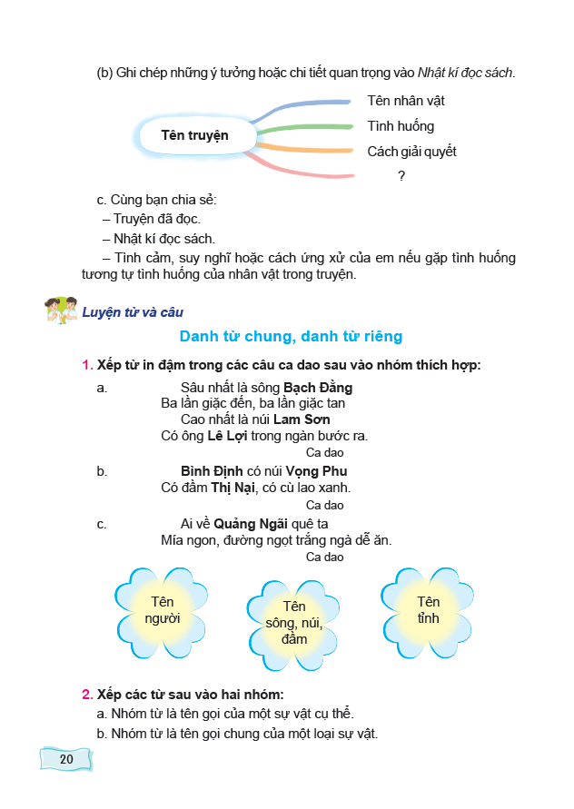
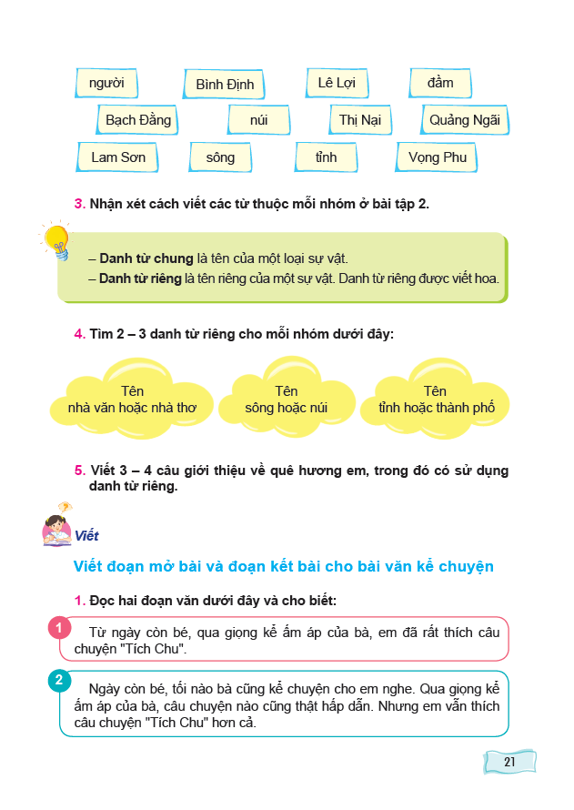

Slide 18
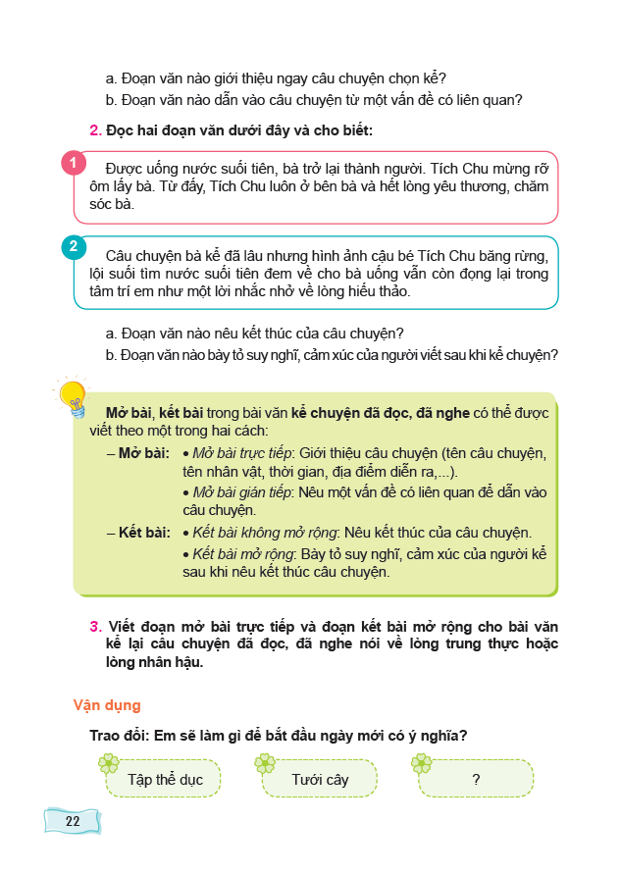

Slide 19
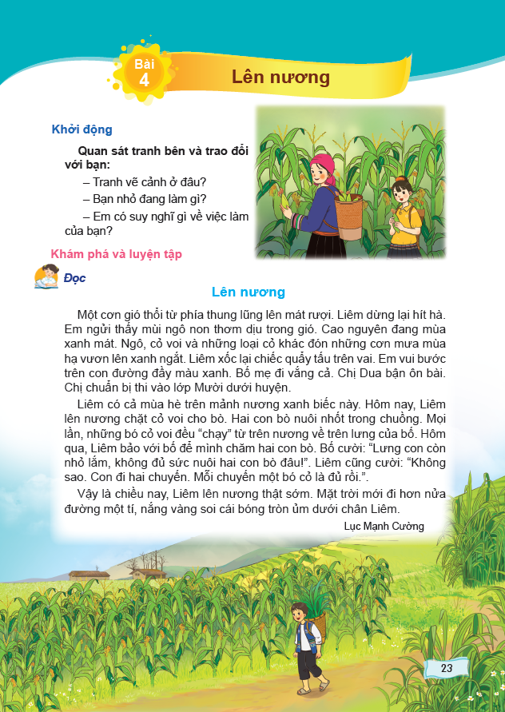
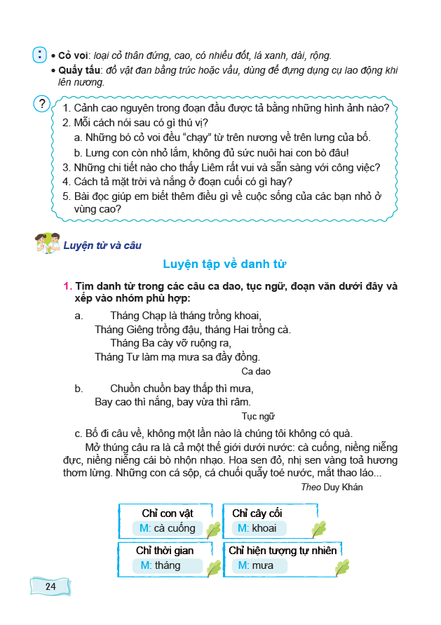

Slide 20
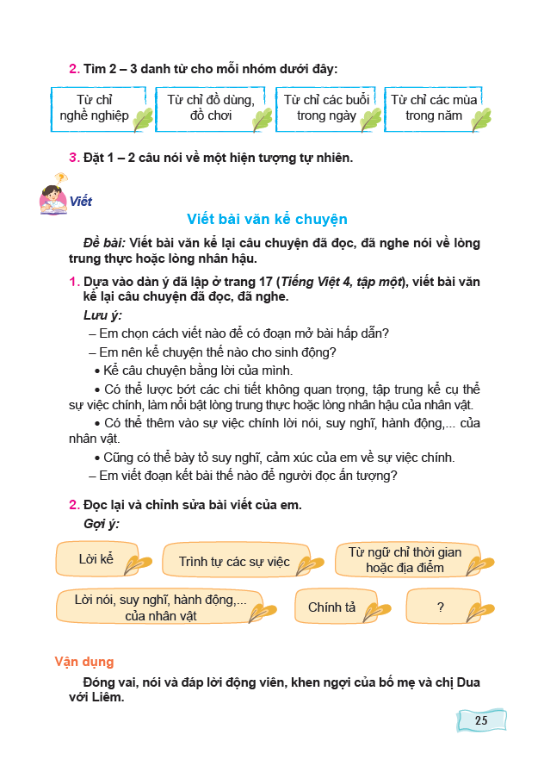

Slide 21
III. CHUỖI HOẠT ĐỘNG HỌC
Thảo luận nhóm CHUYÊN GIA, trình bày trên giấy A0 – 20 phút:
Nhóm 1: Hoạt động Khởi động và Vận dụng
Nhóm 2: Hoạt động Đọc (Luyện đọc, Tìm hiểu bài)
Nhóm 3: Hoạt động Đọc (Luyện đọc lại/HTL, ĐMR)
Nhóm 4: Hoạt động Nói và nghe
Nhóm 5: Hoạt động Luyện từ và câu
Nhóm 6: Hoạt động Viết
Các nhóm trình bày theo TRẠM (Mục tiêu, cấu trúc, nội dung, các dạng bài tập, cách thức tổ chức, lưu ý, câu hỏi – khó khăn,...)

Slide 22
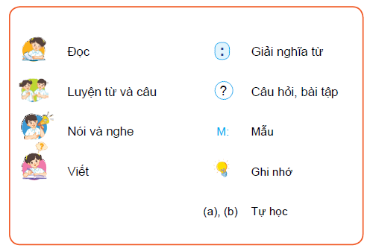
KHỞI ĐỘNG
KHÁM PHÁ VÀ LUYỆN TẬP
Các bài học được tổ chức thành chuỗi hoạt động khép kín với nội dung, hình thức phong phú, đa dạng.
→ Chú trọng phát triển phẩm chất và năng lực cho học sinh.
VẬN DỤNG

Slide 23
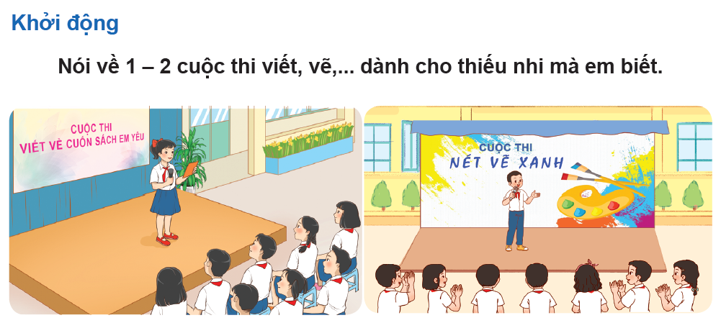
KHỞI ĐỘNG

Slide 24
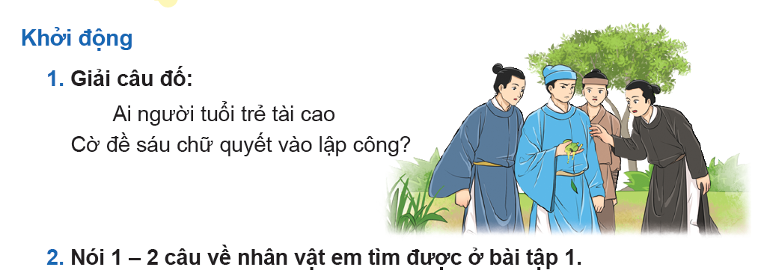
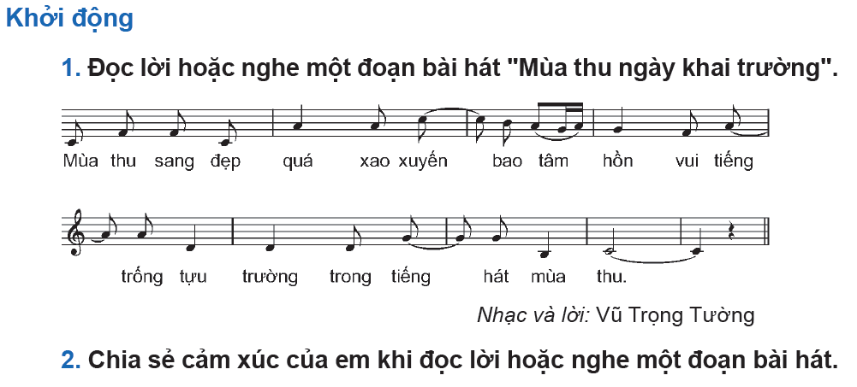
KHỞI ĐỘNG

Slide 25
KHỞI ĐỘNG

Slide 26
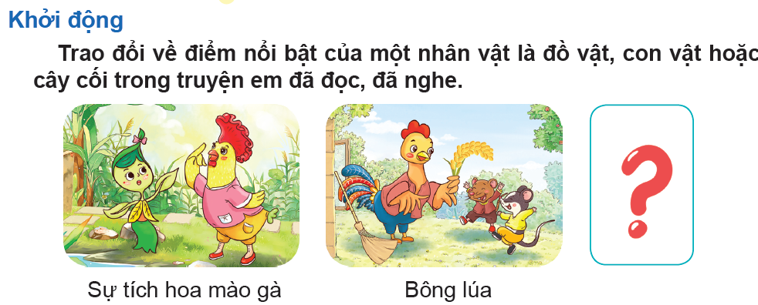
KHỞI ĐỘNG

Slide 27
KHỞI ĐỘNG

Slide 28
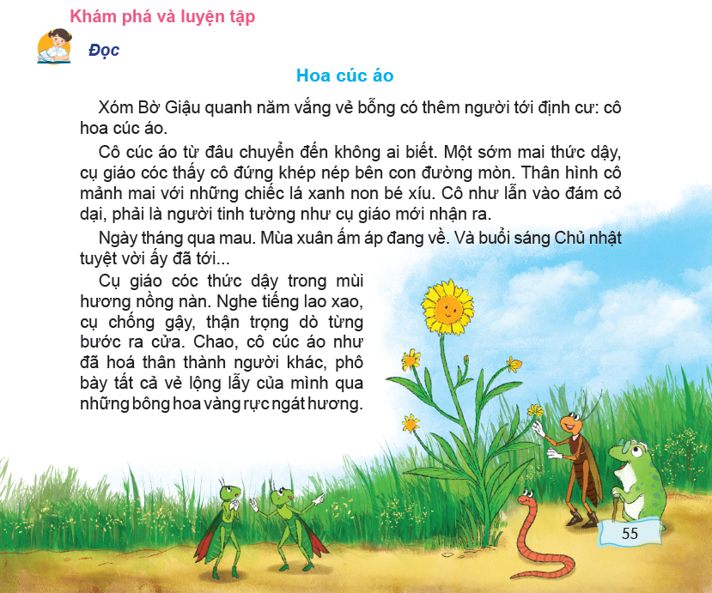
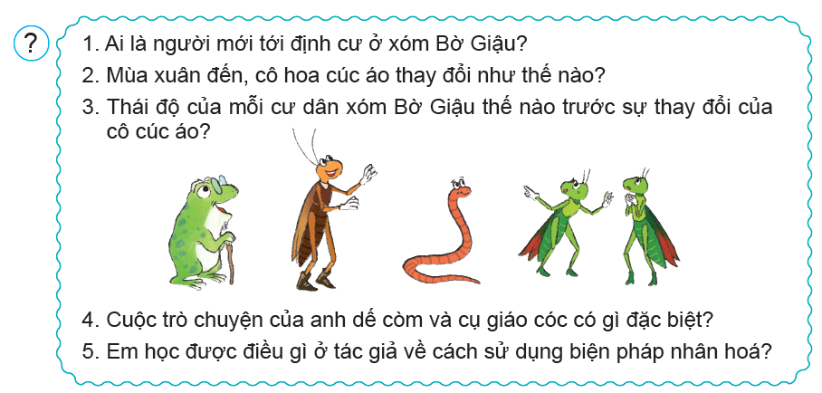
KHÁM PHÁ VÀ LUYỆN TẬP

Slide 29
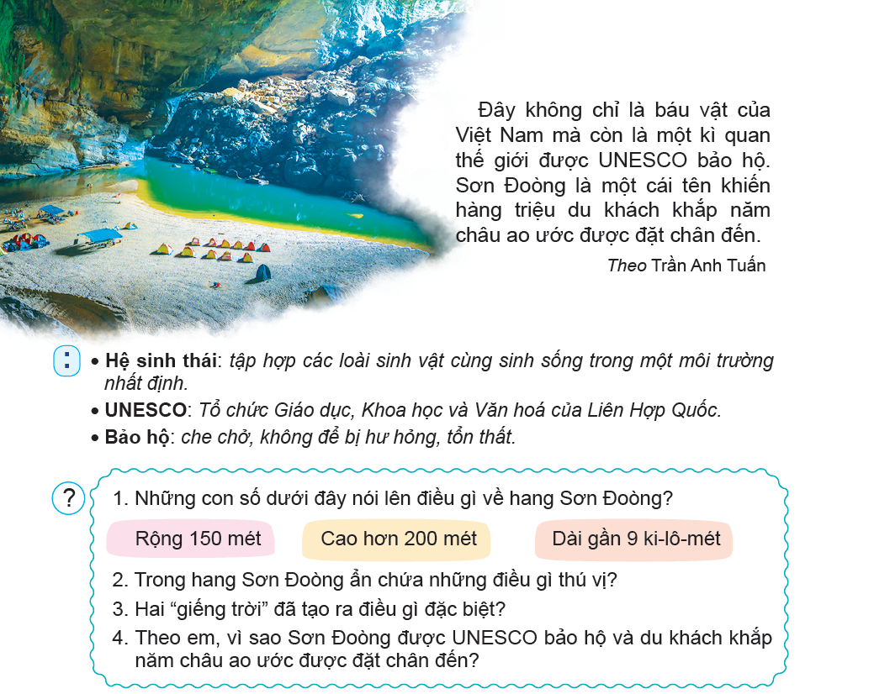
KHÁM PHÁ VÀ LUYỆN TẬP

Slide 30
KHÁM PHÁ VÀ LUYỆN TẬP

Slide 31
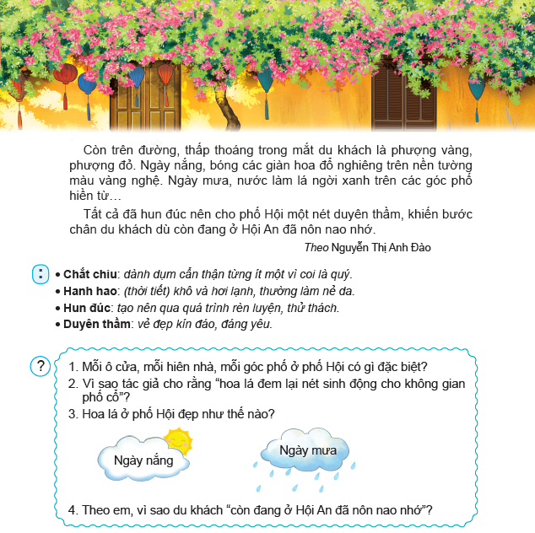
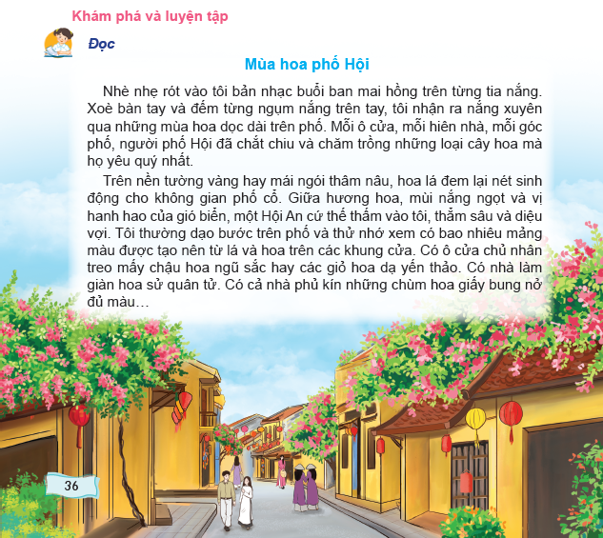
KHÁM PHÁ VÀ LUYỆN TẬP

Slide 32
KHÁM PHÁ VÀ LUYỆN TẬP
Đọc THÀNH TIẾNG – ĐỌC ĐÚNG

Slide 33
KHÁM PHÁ VÀ LUYỆN TẬP
Đọc THÀNH TIẾNG – ĐỌC ĐÚNG

Slide 34
KHÁM PHÁ VÀ LUYỆN TẬP

Slide 35
KHÁM PHÁ VÀ LUYỆN TẬP

Slide 36
KHÁM PHÁ VÀ LUYỆN TẬP

Slide 37
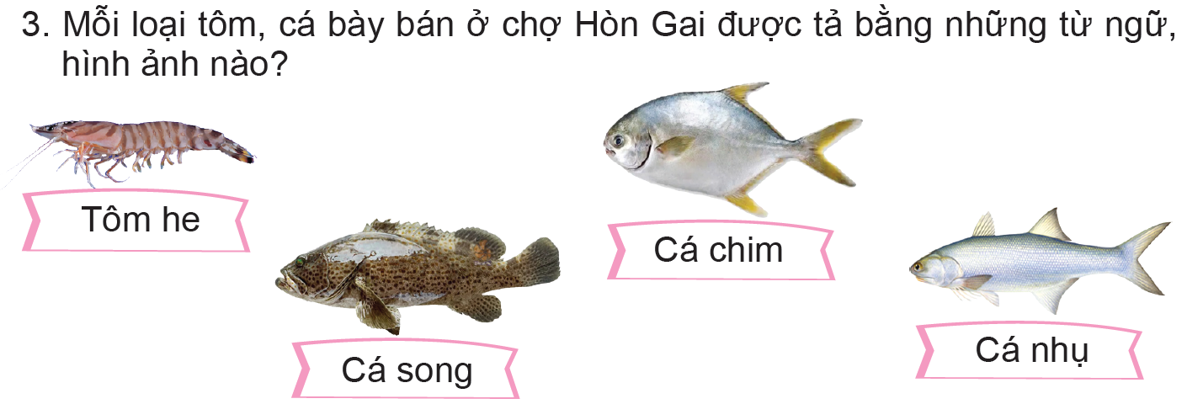
KHÁM PHÁ VÀ LUYỆN TẬP

Slide 38
KHÁM PHÁ VÀ LUYỆN TẬP
Đọc HIỂU
Thể loại văn bản
Hệ thống câu hỏi, bài tập
Dễ hoá
Khó hoá
Thú vị hoá
Hình thức tổ chức
Hình thức trình bày kết quả
?

Slide 39
KHÁM PHÁ VÀ LUYỆN TẬP
Đọc THÀNH TIẾNG – ĐỌC DIỄN CẢM

Slide 40
KHÁM PHÁ VÀ LUYỆN TẬP
Học thuộc lòng
Thể loại văn bản (thơ, miêu tả)
Dung lượng
Phương pháp, hình thức tổ chức
Hình thức trình bày kết quả
?

Slide 41
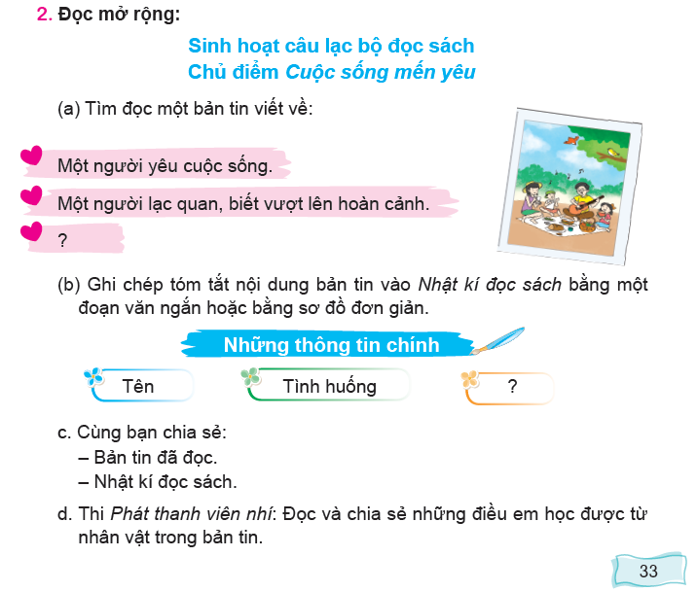
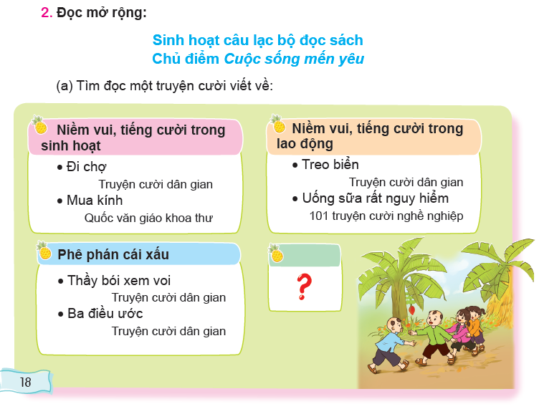
KHÁM PHÁ VÀ LUYỆN TẬP

Slide 42
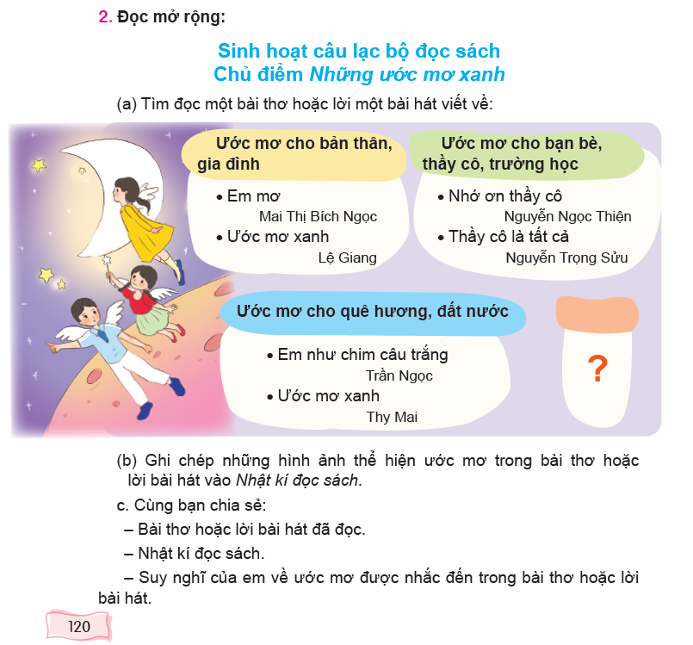
KHÁM PHÁ VÀ LUYỆN TẬP

Slide 43
KHÁM PHÁ VÀ LUYỆN TẬP
Đọc MỞ RỘNG

Slide 44
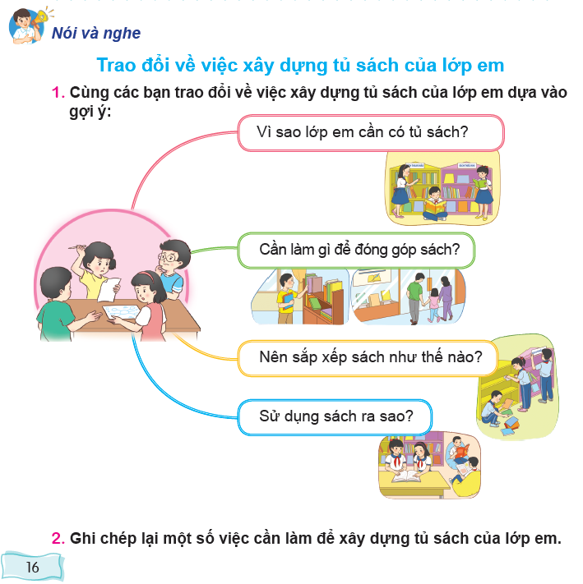
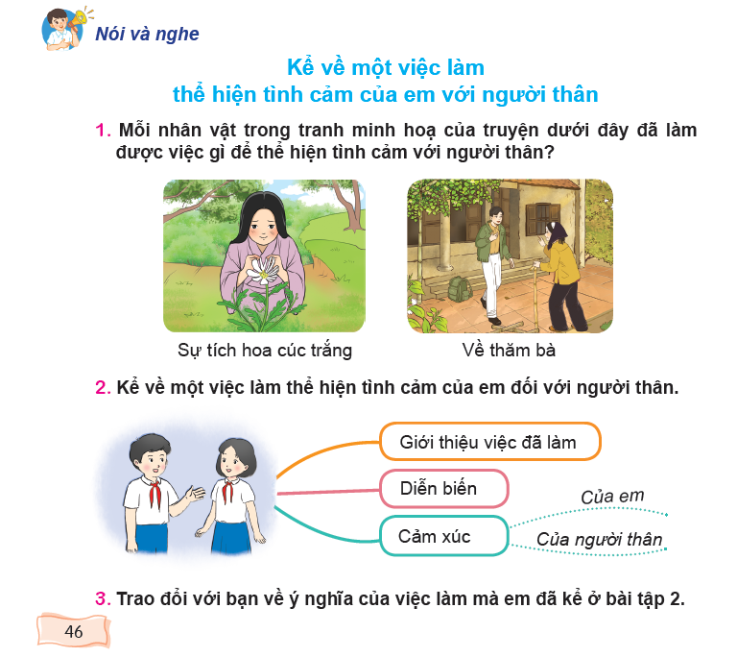
KHÁM PHÁ VÀ LUYỆN TẬP

Slide 45
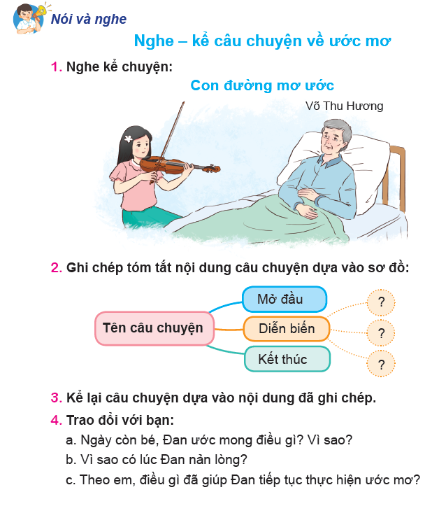
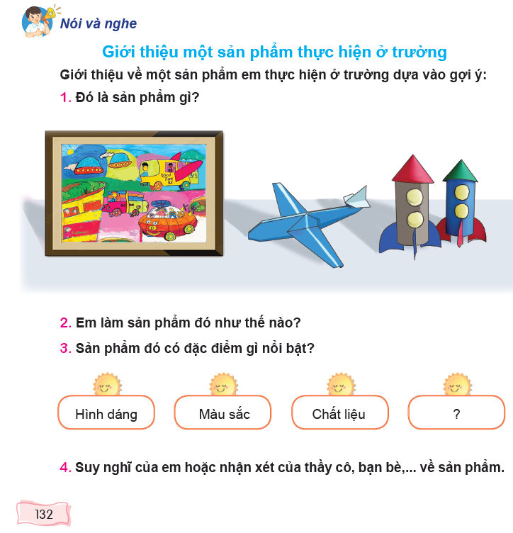
KHÁM PHÁ VÀ LUYỆN TẬP

Slide 46
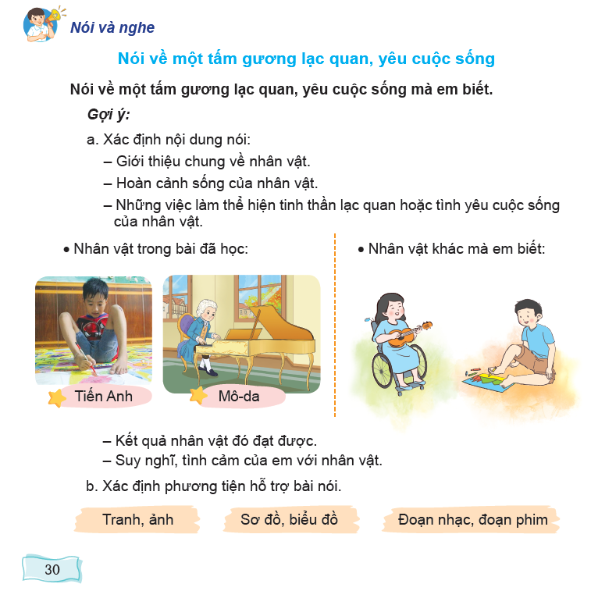
KHÁM PHÁ VÀ LUYỆN TẬP

Slide 47
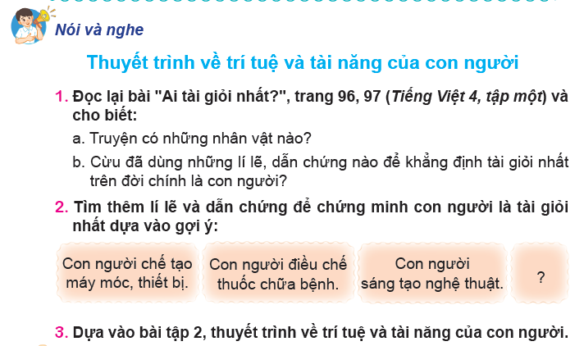
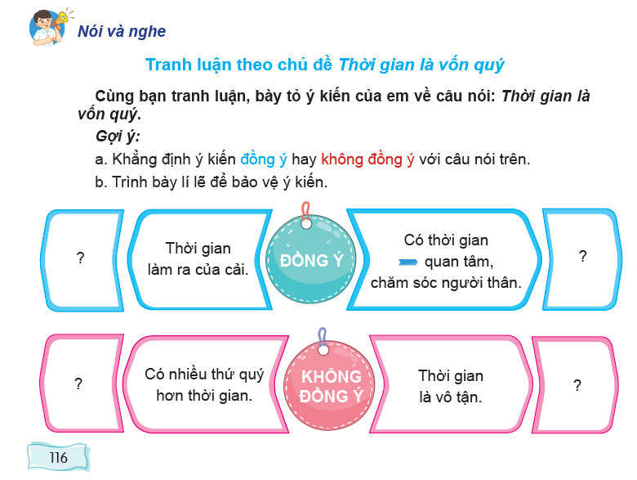
KHÁM PHÁ VÀ LUYỆN TẬP

Slide 48
KHÁM PHÁ VÀ LUYỆN TẬP
NÓI VÀ NGHE

Slide 49
KHÁM PHÁ VÀ LUYỆN TẬP
NÓI VÀ NGHE

Slide 50
KHÁM PHÁ VÀ LUYỆN TẬP
NÓI VÀ NGHE

Slide 51
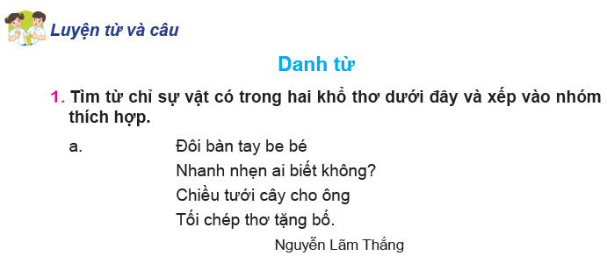
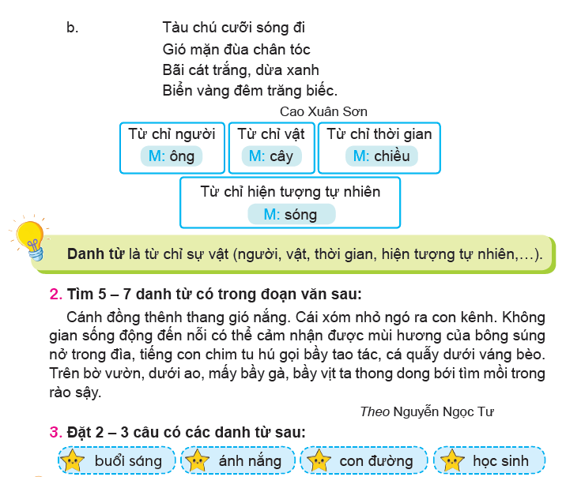
KHÁM PHÁ VÀ LUYỆN TẬP

Slide 52
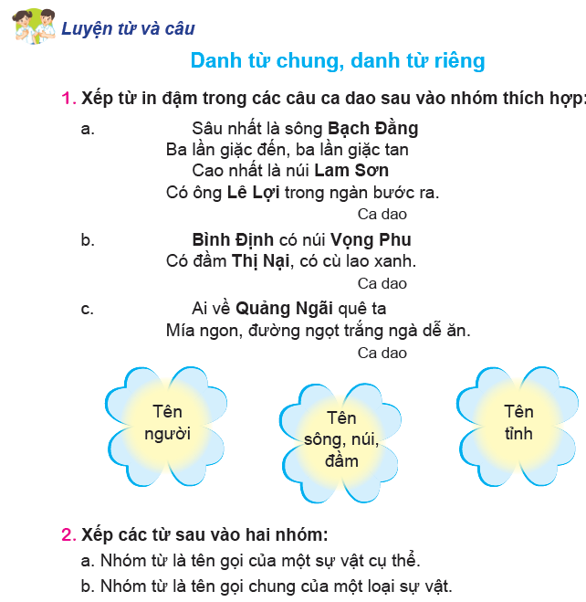
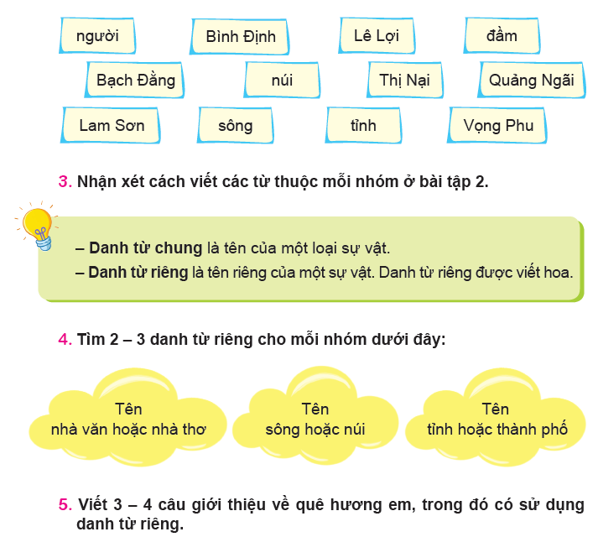
KHÁM PHÁ VÀ LUYỆN TẬP

Slide 53
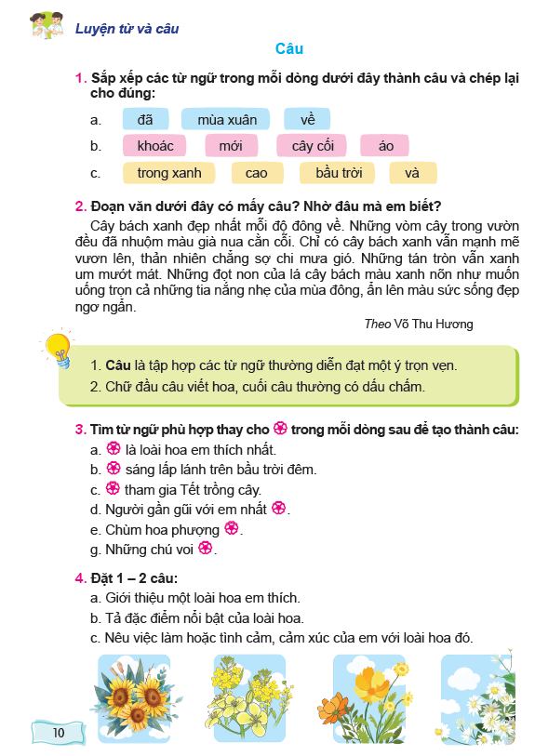
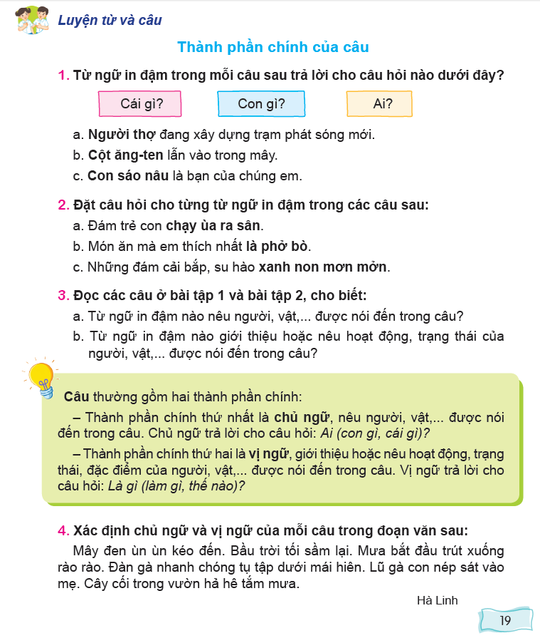
KHÁM PHÁ VÀ LUYỆN TẬP
Mênh mông mùa nước nổi

Slide 54
KHÁM PHÁ VÀ LUYỆN TẬP
LUYỆN TỪ VÀ CÂU

Slide 55
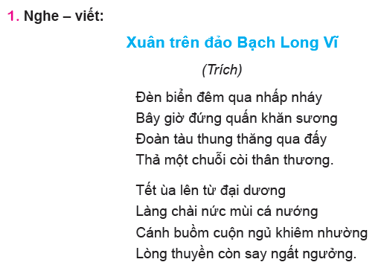
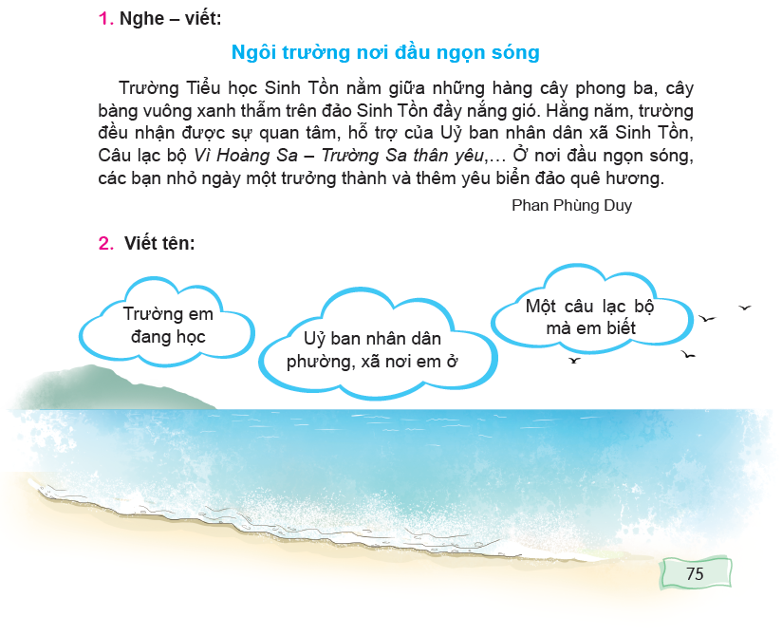
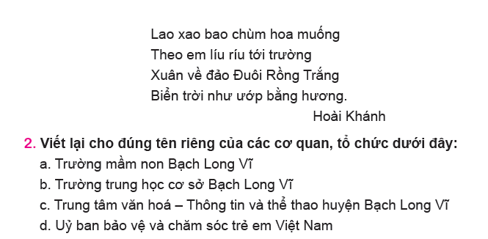
KHÁM PHÁ VÀ LUYỆN TẬP

Slide 56
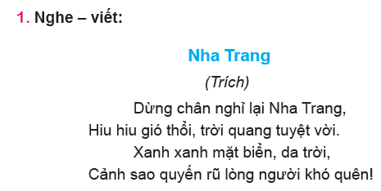
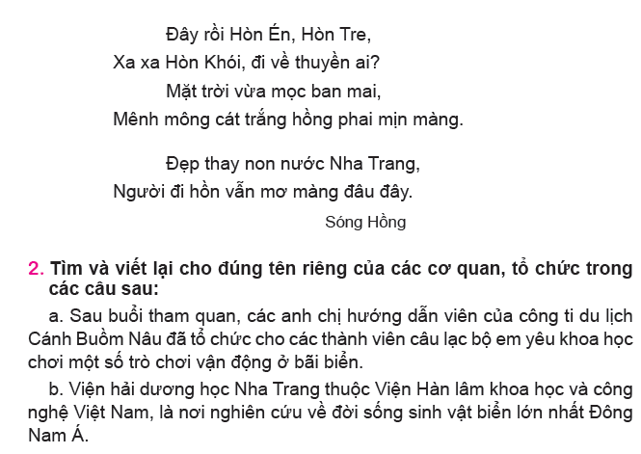
KHÁM PHÁ VÀ LUYỆN TẬP

Slide 57
KHÁM PHÁ VÀ LUYỆN TẬP
VIẾT KĨ THUẬT

Slide 58
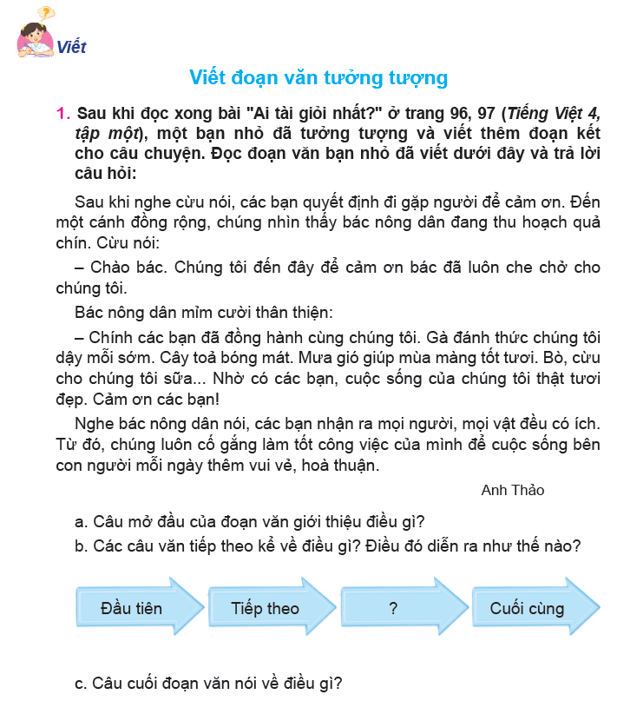
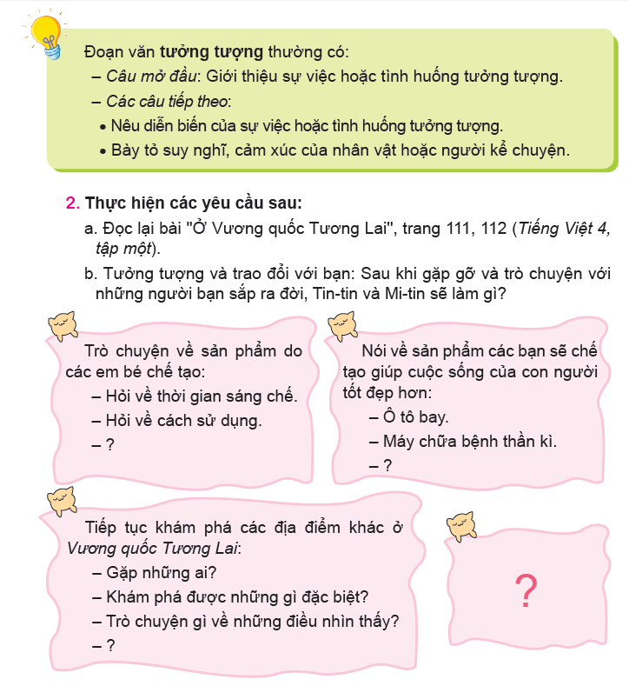
KHÁM PHÁ VÀ LUYỆN TẬP

Slide 59
KHÁM PHÁ VÀ LUYỆN TẬP

Slide 60
KHÁM PHÁ VÀ LUYỆN TẬP
VIẾT ĐOẠN VĂN

Slide 61
KHÁM PHÁ VÀ LUYỆN TẬP

Slide 62
KHÁM PHÁ VÀ LUYỆN TẬP

Slide 63
KHÁM PHÁ VÀ LUYỆN TẬP

Slide 64
KHÁM PHÁ VÀ LUYỆN TẬP

Slide 65
KHÁM PHÁ VÀ LUYỆN TẬP

Slide 66
KHÁM PHÁ VÀ LUYỆN TẬP

Slide 67
KHÁM PHÁ VÀ LUYỆN TẬP

Slide 68
KHÁM PHÁ VÀ LUYỆN TẬP

Slide 69
KHÁM PHÁ VÀ LUYỆN TẬP
VIẾT BÀI VĂN

Slide 70
VẬN DỤNG

Slide 71
VẬN DỤNG

Slide 72
VẬN DỤNG

Slide 73
VẬN DỤNG

Slide 74
VẬN DỤNG

Slide 75
VẬN DỤNG

Slide 76
VI. ÔN TẬP
Ôn luyện từ và câu
Tiết 4
Ôn nói và nghe
Ôn viết đoạn văn, bài văn
Tiết 3
Tiết 5
Ôn viết
(chính tả)
Tiết 2
Tiết 6
Đánh giá định kì
ÔN LUYỆN ĐỌC, VIẾT, NÓI VÀ NGHE + KIẾN THỨC TIẾNG VIỆT
Ôn đọc thành tiếng
và đọc hiểu
Tiết 1
Tiết 7
Đánh giá định kì

Slide 80
V. THIẾT KẾ KẾ HOẠCH BÀI DẠY
Thảo luận nhóm, thiết kế KHBD (phác thảo ý tưởng) và chia sẻ, góp ý:
Chủ điểm 1 – Bài 1
Chủ điểm 1 – Bài 2
Chủ điểm 1 – Bài 3
Chủ điểm 1 – Bài 4
(Phụ lục 3 – CV 2345/BGDĐT)
Chia sẻ chung:
Nêu 3 điều tâm đắc
Chỉ ra 3 điều có thể cải thiện
Notes:
word

